Slide 1
Algoritmi e Strutture Dati
Capitolo 8
Code con priorità:
Heap binomiali
Copyright © 2004 - The McGraw - Hill Companies, srl

Slide 2
Domanda: Durante l’operazione di Insert, come faccio a trovare la giusta posizione della foglia che devo creare?
Risposta: Mantengo un puntatore alla prima foglia disponibile. Per tenere aggiornato questo puntatore, ogni volta che faccio una Insert lo aggiorno al puntatore successivo, che può essere trovato direttamente nel padre della foglia appena inserita, se questi non è saturo (ovvero la foglia appena inserita non è un d-esimo figlio), oppure nel nodo subito a destra del padre, che può essere trovato risalendo dal padre verso l’alto, e fermandosi non appena si risale da un nodo che è un k-esimo figlio del padre con k<d; a quel punto si ridiscende sul (k+1)-esimo figlio, e si segue sempre il puntatore al primo figlio. In questo modo, si spende tempo O(log_{d} n). Ovviamente va gestito il caso in cui un inserimento satura l’utlimo livello del d-heap. In tal caso, il puntatore alla prima foglia disponibile va aggiornato al primo figlio della foglia più a sinistra del d-heap.
Ragionamento analogo può essere fatto per mantenere il puntatore all’ultima foglia più in basso a destra del d-heap, che entra in gioco per eseguire la Delete.
Copyright © 2004 - The McGraw - Hill Companies, srl

Slide 3
Soluzione esercizio di approfondimento #1
Fornire un’implementazione alternativa dell’operazione di merge(heap d-ario c1, heap d-ario c2) in cui gli elementi di uno dei due heap vengono aggiunti sequenzialmente all’altro heap. Analizzarne quindi la convenienza asintotica rispetto all’implementazione classica di costo Θ(n).
Soluzione: Sia k=min{|c₁|,|c₂|}. Inseriamo ad uno ad uno tutti gli elementi della coda più piccola nella coda più grande; questo costa O(k log_{d} n), dove n=|c₁|+|c₂|. L’approccio conviene quindi per k log_{d} n=o(n), cioè per
k=o(n/log_{d} n).
Copyright © 2004 - The McGraw - Hill Companies, srl

Slide 4
Soluzione esercizio di approfondimento #2
 | IncreaseKey | DecreaseKey | Merge
Array non ord. | O(1) | O(1) | Θ(k) k=min{|c₁|,|c₂|}
Array Ordinato | O(n) | O(n) | Θ(n) n=|c₁|+|c₂|
Lista non Ordinata | O(1) | O(1) | O(1)
Lista Ordinata | O(n) | O(n) | O(n)
Fusione ordinata con array di appoggio
Copyright © 2004 - The McGraw - Hill Companies, srl

Slide 5
Riepilogo
 | FindMin | Insert | Delete | DelMin | Incr. Key | Decr. Key | merge
Array non ord. | Θ(n) | O(1) | O(1) | Θ(n) | O(1) | O(1) | Θ(k) k=min{|c₁|,|c₂|}
Array ordinato | O(1) | O(n) | O(n) | O(1) | O(n) | O(n) | Θ(n)
Lista non ordinata | Θ(n) | O(1) | O(1) | Θ(n) | O(1) | O(1) | O(1)
Lista ordinata | O(1) | O(n) | O(1) | O(1) | O(n) | O(n) | O(n)
d-Heap | O(1) | O(log_{d}n) | O(d log_{d}n) | O(d log_{d}n) | O(d log_{d}n) | O(log_{d}n) | Θ(n)
⇒ Il nostro obiettivo di implementare una coda di priorità con una struttura dati che non comporti costi lineari non è ancora raggiunto…
Copyright © 2004 - The McGraw - Hill Companies, srl

Slide 6
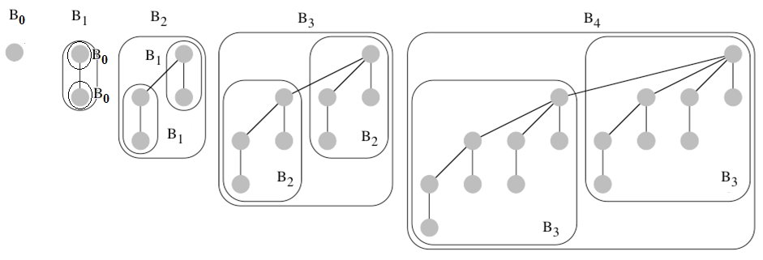
Alberi binomiali
Un albero binomiale B_{h} è definito ricorsivamente come segue:
B₀ consiste di un unico nodo
Per i>0, B_{i} è ottenuto fondendo due alberi binomiali B_{i-1}, ponendo la radice dell’uno come figlia della radice dell’altro
Copyright © 2004 - The McGraw - Hill Companies, srl

Slide 7
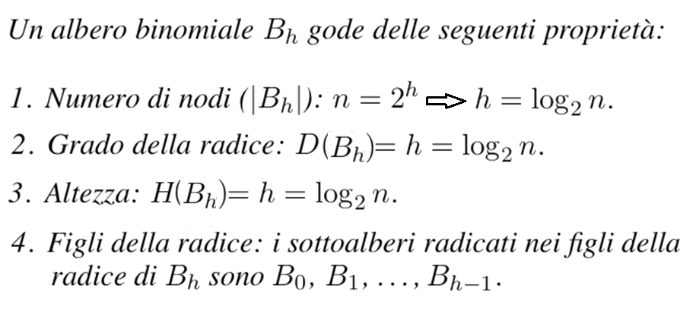
Proprietà strutturali
Si dimostrano tutte facilmente per induzione (da fare per esercizio)
Copyright © 2004 - The McGraw - Hill Companies, srl

Slide 8
Heap binomiali
Un heap binomiale è una foresta (ovvero, un insieme) di alberi binomiali che gode delle seguenti proprietà:
Unicità: per ogni intero i≥0, esiste al più un B_{i} nella foresta
Contenuto informativo: in ciascuno degli alberi binomiali, ogni nodo v contiene un elemento elem(v) ed una chiave chiave(v) presa da un dominio totalmente ordinato
Ordinamento a min-heap: in ciascuno degli alberi binomiali, chiave(parent(v)) ≤ chiave(v) per ogni nodo v diverso da una delle radici
Copyright © 2004 - The McGraw - Hill Companies, srl

Slide 9
Un esempio di Heap Binomiale con
n=13 nodi
in questa direzione non è presente un ordinamento
10
1
6
12
25
8
14
29
in questa direzione è presente un ordinamento
18
11
17
38
27
Domanda: quanti alberi binomiali può avere al massimo un heap binomiale con n nodi?

Slide 10
Proprietà topologiche
Dalla proprietà di unicità degli alberi binomiali che lo costituiscono, ne deriva che un heap binomiale di n elementi è formato dagli alberi binomiali B_{i0}, B_{i1}, …, B_{ih}, dove i₀< i₁<…< i_{h} e n=2^{i0} + 2^{i1}+…+2^{ih} (cioè, corrispondono alle posizioni degli 1 nella rappresentazione in base 2 di n)
⇒ Ne consegue che in un heap binomiale con n nodi, vi sono al più ⎡log n⎤ alberi binomiali, ciascuno con grado ed altezza O(log n)
Copyright © 2004 - The McGraw - Hill Companies, srl

Slide 11
Un esempio di Heap Binomiale con
n=13 nodi
B₀
B₂
B₃
10
1
6
12
25
8
14
29
18
11
17
38
27
13=2⁰+2²+2³
13 in binario: 1101

Slide 12
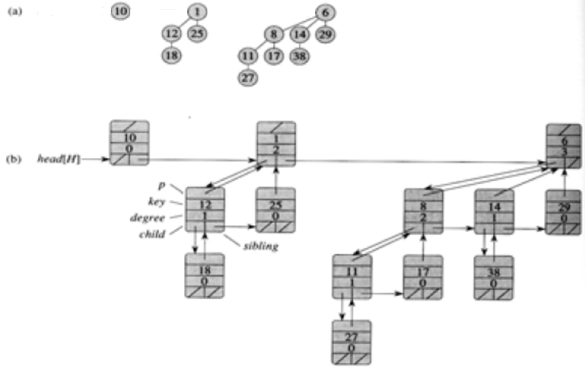
Implementazione di un heap binomiale
Vediamo come è implementato fisicamente, l’HB di 13 elementi H={10,1,12,25,18,6,8,14,29,11,17,38,27} del nostro esempio. Come detto, 13₁₀=1101₂, e quindi H conterrà gli alberi binomiali B₀, B₂ e B₃ , ordinati a min-heap:
Copyright © 2004 - The McGraw - Hill Companies, srl

Slide 13
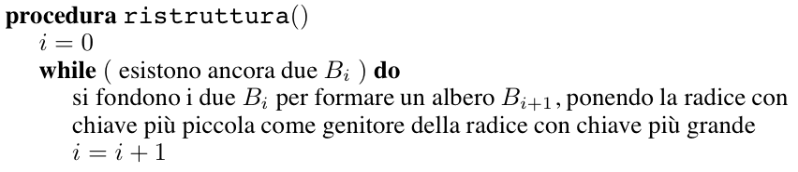
Procedura ausiliaria
Alcune operazioni eseguite sull’HB possono violare la proprietà di unicità; la seguente procedura serve proprio a ripristinare tale proprietà (ipotizziamo di scorrere la lista delle radici da sinistra verso destra, in ordine crescente rispetto all’indice degli alberi binomiali)
T(n) è proporzionale al numero di alberi binomiali in input
(ogni fusione diminuisce di uno il numero di alberi binomiali residui)
Copyright © 2004 - The McGraw - Hill Companies, srl

Slide 14
Ristruttura(H)
12
7
3
15
H
18
25
37
28
33
12
18
7
3
15
41
25
37
28
33
12
3
15
41
18
7
37
28
33
25
41
12
3
18
15
7
37
28
33
25
41

Slide 15
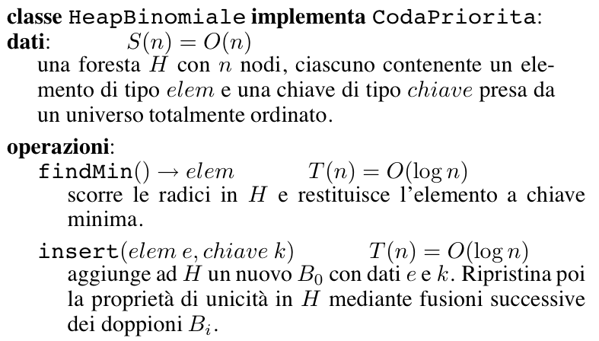
Realizzazione (1/3)
⇒ Costo O(log n)
⇒ Costo O(log n), in quanto durante l’esecuzione della procedura ristruttura esistono al più tre B_{i}, per ogni i ≥ 0
Copyright © 2004 - The McGraw - Hill Companies, srl

Slide 16
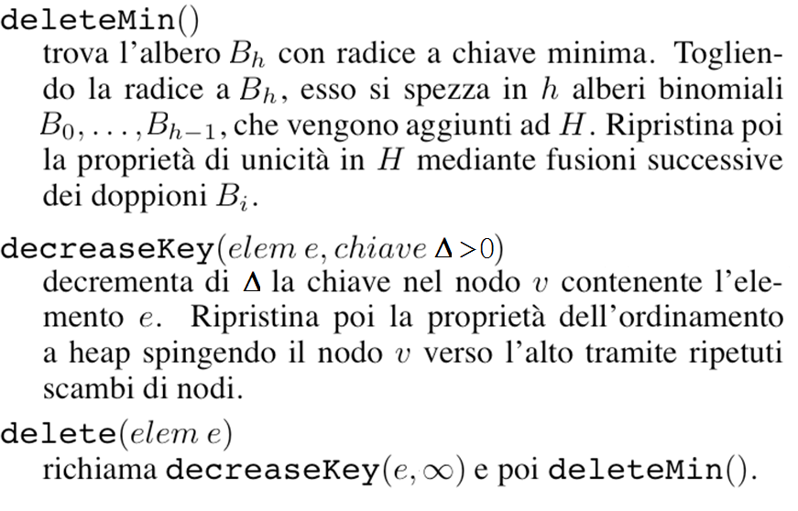
Realizzazione (2/3)
⇒ Costo O(log n)
⇒ Costo O(log n)
⇒ Costo O(log n)
Copyright © 2004 - The McGraw - Hill Companies, srl

Slide 17
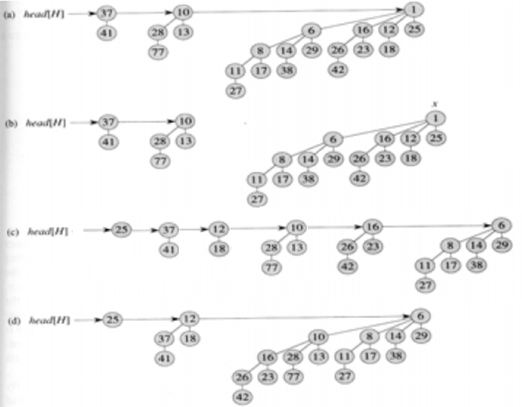
Un esempio di deleteMin
Ristruttura
Copyright © 2004 - The McGraw - Hill Companies, srl

Slide 18
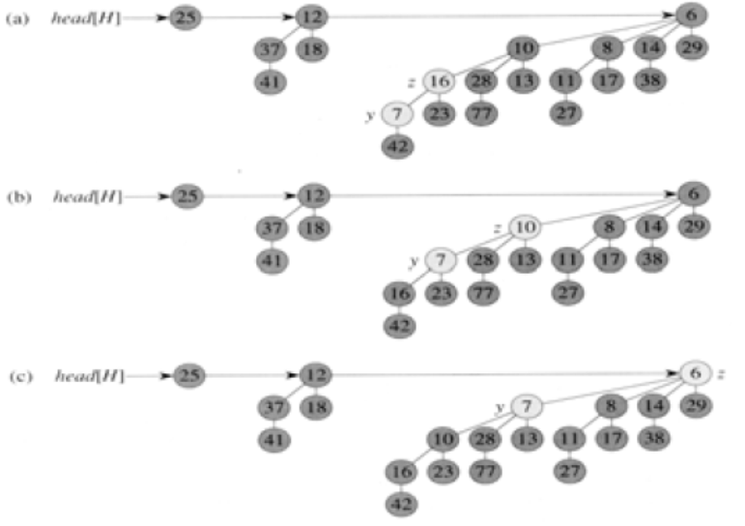
Un esempio di decreaseKey
decreaseKey(y,19) ⇒ la chiave di y scende da 26 a 7 e viene violata la proprietà di ordinamento parziale (verso l’alto)
7 viene scambiato con il 16
e infine 7 viene scambiato con il 10
Copyright © 2004 - The McGraw - Hill Companies, srl

Slide 19
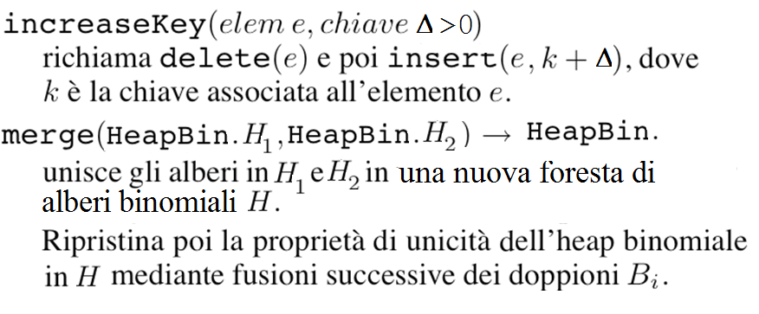
Realizzazione (3/3)
⇒ Costo O(log n)
⇒ Costo O(log n)
Tutte le operazioni richiedono tempo T(n) = O(log n)
(ricorda che durante l’esecuzione di ogni procedura ristruttura esistono infatti al più tre B_{i}, per ogni i ≥ 0)
Copyright © 2004 - The McGraw - Hill Companies, srl

Slide 20
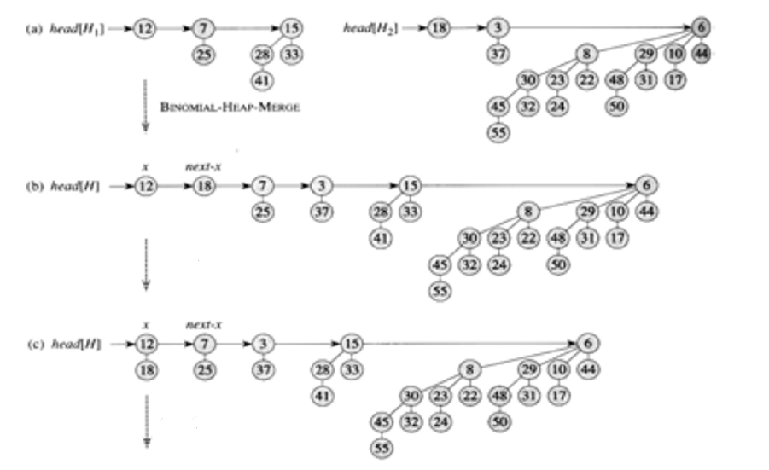
Un esempio di Merge
Copyright © 2004 - The McGraw - Hill Companies, srl

Slide 21
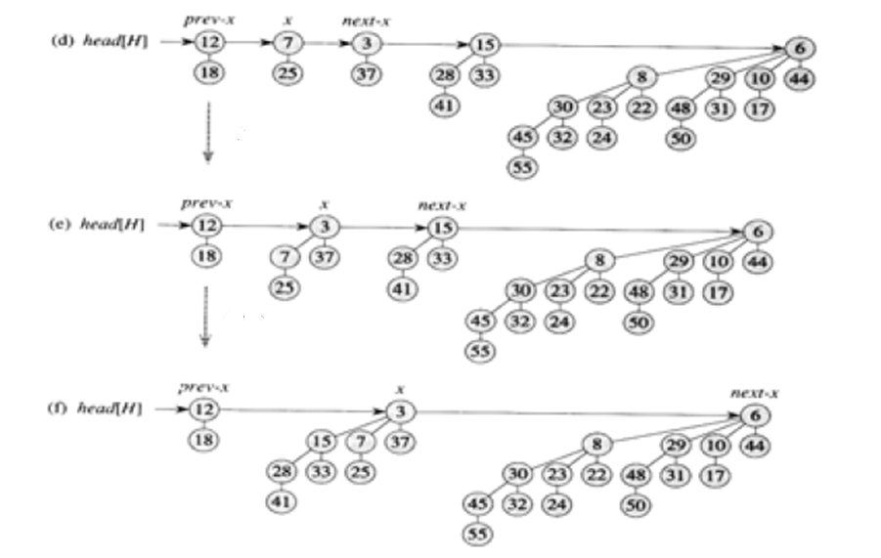
Un esempio di Merge (2)
Copyright © 2004 - The McGraw - Hill Companies, srl

Slide 22
Heap di Fibonacci
Copyright © 2004 - The McGraw - Hill Companies, srl

Slide 23
Heap di Fibonacci
Heap binomiale rilassato: si ottiene da un heap binomiale rilassando la proprietà di unicità dei B_{i} ed utilizzando un atteggiamento più “pigro” durante l’operazione insert (perché ristrutturare subito la foresta quando potremmo farlo dopo?)
Heap di Fibonacci: si ottiene da un heap binomiale rilassato indebolendo la proprietà di struttura dei B_{i} che non sono più necessariamente alberi binomiali
Analisi sofisticata: i tempi di esecuzione sono ammortizzati su sequenze di operazioni, cioè dividendo il costo complessivo della sequenza di operazioni per il numero di operazioni della sequenza
Copyright © 2004 - The McGraw - Hill Companies, srl

Slide 24
Teorema (Fredman e Tarjan, 1987)
Usando un Heap di Fibonacci, una qualsiasi sequenza di
k insert, d delete, f findMin, m deleteMin, Δ increaseKey,
δ decreaseKey, and μ merge costa tempo (nel caso peggiore)
O(k+f+δ+μ+(d+m+Δ)log n )
Si noti che le singole operazioni di delete, deleteMin e increaseKey possono costare ω(log n), ma in ammortizzato costeranno ciascuna O(log n), mentre la singola operazione di decreaseKey può costare ω(1) ma in ammortizzato costerà O(1)

Slide 25
Conclusioni: tabella riassuntiva
 | FindMin | Insert | DelMin | DecKey | Delete | IncKey | merge
d-Heap (d cost.) | O(1) | O(log n) | O(log n) | O(log n) | O(log n) | O(log n) | Θ(n)
Heap Binom. | O(log n) | O(log n) | O(log n) | O(log n) | O(log n) | O(log n) | O(log n)
Heap Fibon. | O(1) | O(1) | O(log n)* | O(1)* | O(log n)* | O(log n)* | O(1)
L’analisi per d-Heap e Heap Binomiali è nel caso peggiore, mentre quella per gli Heap di Fibonacci è ammortizzata (per le operazioni asteriscate)
Copyright © 2004 - The McGraw - Hill Companies, srl

Slide 26
Esercizi di approfondimento
Creare ed unire 2 Heap Binomiali definiti sui seguenti insiemi:
A₁={3,5,7,21,2,4}
A₂={1,11,6,22,13,12,23}
Implementare l’operazione increaseKey ripristinando la proprietà di ordinamento parziale verso il basso. Fornire lo pseudocodice e analizzare la complessità temporale. Sotto quale condizioni è conveniente questo approccio rispetto a quello fornito a lezione?
Copyright © 2004 - The McGraw - Hill Companies, srl

